Slide 1
Şanlıurfa Haliliye ve Kilis’te “Sıfır Atık” Konusunda Farkındalık Oluşturma ve Eğitim/Eğitimci Eğitimi Projesi (UNDP-TUR-RFP(USB)-2020/03)
Okul Öncesi, İlköğretim ve Lise İdari Personelleri Eğitimci Eğitimi

Slide 2
Bölüm 1: İletişim ve Sunum Becerileri

Slide 3
Diğerleriyle Çalışmak: Ekip İletişimi
Ekip/ Takım, belirli bir ortak hedefe ulaşmak için işbirliği yapan koordineli bireyler topluluğudur; bir gruptan daha yapılandırılmış ve organizedir.
Ortak bir hedefleri ve varoluş sebebleri vardır. Küçük bir topluluğun üyeleri, grupla ve grubun amacıyla özdeşleşebilmelidir.
Ekip üyeleri birbirlerine etki ederler. Her birey başkalarının eylemlerini ve tepkilerini etkiler.
Bir ekip üyesi sessizce otursa bile, sessizliği başkalarını etkileme yeteneğine sahiptir ve bu durum sözel olmayan iletişimin güçlü bir şeklidir.

Slide 4
Temel Ekip kuralları nasıl geliştirilir?
Temel ekip kuralları belirlenmelidir:
Açık, kararlaştırılmış yönergeler
Kabul edilebilir ve uygun davranışlar
Ekibin rutin görevleri ve prosedürler
Verimli çalışmaya destek olacak uygulamalar
Başarıya ulaşmak için çalışma düzeni
Ekibin temel değerlerleri:
Dürüstlük
Adalet/Hakkaniyet
Programa bağlılık
Kişisel güven

Slide 5
İletişim Tanımları
Kişiler arasında, duygu, düşünce, bilgi, haber alışverişidir
Duygu, düşünce, bilgi ve haberlerin, akla gelebilecek her türlü biçim ve yolla kişiden kişiye karşılıklı olarak aktarılması.
Gönderici ve alıcı konumundaki iki insan ya da insan grubu arasında gerçekleşen duygu, düşünce, davranış ve bilgi alışverişidir.
Amaç: Tarafların (kişilerin) birbirlerini anlaması.

Slide 6
İletişim Biçimleri ve Anlam
Sözel iletişim: kelimeleri kullanarak - yazarak veya konuşarak karşı tarafa ilettiğimiz anlamı içerir. Sözlü iletişimde iletileri (mesajları) oluşturmak ve yorumlamak açık ve net, çoğu zaman da olumlu bir yaklaşım gerekir.
Sözsüz iletişim (Beden dili): görsel, bedensel veya sese dayalı semboller yoluyla anlam iletilmesidir. El hareketleri, postür, iç geçirmek, veya sesli araya girmelerle söz alma çabalarını da içerir.

Slide 7
Sözlü İletişimde Etkili Yaklaşımlar
Yargılayıcı ‘Sen’ kelimesi yerine, tanımlayıcı ‘Ben’ kelimesini kullanmak
  Sen bugün hiç konuşmadın demek yerine, Bugün toplantıda biraz sessiz olduğunu düşündüm, neden?
Diğerlerini kontrol etmek yerine problemin çözümüne odaklanmak
  Bir daha bunu yapma demek yerine, Şöyle yapmanın daha etkili olacağını düşünüyorum.
Manipülatif olmak ve bahaneler üretmek yerine samimi/açık olmak
  Bir rapor tarihini kaçırdığınızda bahane bulmak yerine açıkça üzgün olduğunuzu söyleyip özür dilemek
Katı olmaktansa esnek olmak – Ben yanlış olabilirim, ama şu şekilde düşünüyorum
Eşitlikçi ve ortak bir açıdan konuşmayı yürütmek – Bugün bunu yetiştirebilir miyiz?

Slide 8

Sözsüz İletişim – Beden Dili
Beden dilinin 8 bileşeni vardır:
  Fiziksel görünüm, giyim kuşam;
  Ses;
  Beden hareketleri;
  Postür - Duruş;
  Yüz ifadeleri, mimikler ve göz teması;
  Alan kullanımı;
  Zaman kullanımı; ve
  Fiziksel çevre.

Slide 9
Beden Dilini Kullanma ve Yorumlama
Jest ve Mimikler
  Sözlü mesajınızı destekleyin
  Duruma ve kültürel yapıya uyum sağlayın
  Size uyanı seçin
  Kişiliğinize uydurun
Hareket
  Görüşmenin hızını ve havasını değiştirmek için kullanın
  Dinleyicileri rahatsız etmeyin
  Fiziksel bariyerleri azaltmak için kullanın
  Yeni bir fikir veya yaklaşımı vurgulayın
Postür-Duruş
  Çok güçlü bir beden dili mesajıdır
  İnandırıcılık hissini güçlendirir
  İletinizin gücünü ve etkisini artırır.
  Bacaklar hafif aralık, omuzlar geride, boyun rahat, beden içinde rahat ama aktif bir duruş sergilenmelidir.

Slide 10

Etkin Dinleme
  Sözlü ve sözsüz mesajlar alma, anlam oluşturma ve bunlara yanıt verme süreci
  İnsanlar bir şey duyduktan iki gün sadece %25'ini hatırlarlar
    Bilgi işlemede zorluk
    Diğer unsurların neden olduğu dikkat dağınıklığı
    Zaman yönetimi sorunları
  Etkili dinleme için çözümler
    Yeni beceriler geliştirmeyi gerektirir
    Dur, Bak, Dinle ve Yanıtla süreci

Slide 11

Gözler ile Dinleme
  Konuşmanın aktardığı içerikle ilgili duygu ve tutumları ifade eden sözel olmayan davranışlar
  Gözler, mesajın ilişkisel yönlerinin daha doğru bir şekilde algılanmasına ve yorumlanmasına izin verir
  İlgi, durum ve takip ile ilgili ipuçlarını yorumlamaya yarar.
    Kişinin kendi düşüncelerinden uzaklaşması ve başka birinin duygularını deneyimlemeye çalışma sürecidir
    Bilinçli farkındalık ve empati gerektirir.

Slide 12
Duygu Yönetimi ve Motivasyon
Duygusal tepkilerin ardındaki nedenler
  Sorumluluklarını yerine getirmeyen iş arkadaşları,
  Hüsran, düş kırıklığı ve öfke en sık görülen duygulardır
  Empati ve anlayış eksikliği, acele cevap verme çabası
Duygu kontrolü yöntemleri
  Konuşmanın aşırı duygusal hale gelmesinden kaçının
  Çatışmalı geçebilecek konuşmanın zamanını ve yerini ortaklaşa belirleyin
  Özellikle beden dilinizi bilinçli olarak kontrol edin
  Şahsa yönelik saldırılar, isim takma, çirkin konuşma ve içinize atıp biriktirmekten kaçının.

Slide 13
Motivasyonda Empatik Yaklaşım
Empati veya eşduyum, bir başkasının duygularını, içinde bulunduğu durum ya da davranışlarındaki motivasyonu anlamak ve içselleştirmek demektir.
İki Yönlü
Karşılıklı Faydaya Dayalı
İlişki geliştirme ve sürdürmeye yardımcı
Olumlu yaklaşım odaklı
Ve çözüme yönelik iletişim kurmaktır.

Slide 14

Etkili İletişim – Empati Kurmak
Empati etkili bir iletişim yöntemidir.
  İş yerinde ilişkilerin geliştirilmesine yardımcı olur
  İş yeri çatışmalarını engelleyebilir
  İş yerinde sorunlu ilişkilerin çözümünü sağlamaya yarar
Empati kurma yöntemleri
  Uygun ve anlamlı sorular sorun
  Konuşma içeriğini yorumlayın veya kendi kelimelerinizle karşınızdakiyle paylaşın
  Duygularınızı ifade edin

Slide 15
İçerik Hazırlamak ve Etkili Biçimde Konuşmak
Ana fikir ve iletmek istediğini mesaja odaklanın
Ana fikir ve 3 destekleyici mesaj belirleyin
Dinleyiciniz, hedef kitle hep aklınızda olsun
İyi bir konuşmacı olun, iyi hazırlanın
Kısa ve öz - konunun özünü vurgulayın
Geri bildirimlerin farkında olun
Göz temasına özen gösterin
Beden dilinizi doğru ve etkili kullanın

Slide 16
Bölüm 2: Sıfır Atık Eğitimci Eğitimi

Slide 17
Ev Sahibi Topluluklar için Etkin Kentsel Atık Yönetimi Faz II: Katılımcı Atık Yönetimi Aracılığı ile Sosyal Uyumun Güçlendirilmesi Projesi
Proje, Amerika Birleşik Devletleri Nüfus, Mülteciler ve Göç Bürosu (USBPRM) tarafından sağlanan 3 milyon dolarlık fon ile Çevre ve Şehircilik Bakanlığı tarafından, Birleşmiş Milletler Kalkınma Programını’nın (UNDP) teknik desteği ve uzmanlığı ile yürütülmektedir.
Proje faydalanıcıları Kilis ve Şanlıurfa Haliliye Belediyeleridir.
Proje, Kilis ve Şanlıurfa illerinde geri dönüşümlü malzemelerin birey temelli kaynağında ayrıştımaya teşvik sağlayarak, Çevre ve Şehircilik Bakanlığı’nın Sıfır Atık Programı’na katkıda bulunmayı amaçlamaktadır. Bu amaçla Suriyeli ve ev sahibi topluluk üyelerinin ortak ekonomik ve çevresel çıkarlar doğrultusunda bir araya getirilmesi yoluyla her iki topluluk üyelerine sürdürülebilir geçim kaynağı olanakları sunulması ve sosyal uyumun güçlendirilmesi sağlanabilecektir.

Slide 18
Proje Kapsamında;
Her iki belediye için ihtiyaç analizleri doğrultusunda belediyelere atıkların toplanması amacı ile araç, konteyner ve çeşitli biriktirme ekipman desteği sağlanmaktadır.
Her iki belediye için Atık Getirme Merkezleri kurulacaktır.
Hem Şanlıurfa hem de Kilis illerinde geri dönüştrülebilir atıklardan elde edilecek ürünler üretilmesi yolu ile kadınlara iş imkanı sağlanarak Kadın Kooperatifleri desteklenmektedir.
Hedef kitlelere ulaşarak sıfır atık konusunda eğitimler ve eğitici eğitimleri verilmekte aynı zamanda farkındalık kampanyası uygulanacaktır.

Slide 19
Şanlıurfa Haliliye ve Kilis’te “Sıfır Atık” Konusunda Farkındalık Oluşturma ve Eğitim/Eğitimci Eğitimi Projesi (UNDP-TUR-RFP(USB)-2020/03)
Proje ile ilgili daha detaylı bilgi için websitemizi zirayet etmeyi unutmayınız:
https://katilimciatikyonetimi.com/
Eğitim sunumları için ise lütfen eğitim portalına kayıt olunuz:
https://katilimciatikyonetimi.com/

Slide 20
Neden Buradayız?
Atıkların kontrol altına alınması, gelecek nesillere temiz ve gelişmiş bir ülke bırakılması amacıyla uygulanmaya başlanan Sıfır Atık Projesi Çevre ve Şehircilik Bakanlığı öncülüğünde yürütülmektedir.

Slide 21
Çevre Kanununa Göre,
Dayanak
  - 9/8/1983 tarihli ve 2872 sayılı Çevre Kanununun 8 inci, 11 inci, 12 nci ve 13 üncü maddelerine, 10/7/2018 tarihli ve 30474 sayılı Resmî Gazete’de yayımlanan 1 sayılı Cumhurbaşkanlığı Teşkilatı Hakkında Cumhurbaşkanlığı Kararnamesinin 97 nci, 103 üncü ve 104 üncü maddelerine dayanılarak hazırlanmıştır

Slide 22
Yönetmelik
Çevre ve Şehircilik Bakanlığı tarafından 12 Temmuz 2019 tarihinde 30829 saylı Resmi Gazetede yayınlanarak yürürlüğe girmiştir. Yönetmelik hükümleri Çevre ve Şehircilik Bakanı tarafından yürütülür.

Slide 23
Amaç
Hammadde ve doğal kaynakların etkin yönetimi ile sürdürülebilir kalkınma ilkeleri doğrultusunda atık yönetimi süreçlerinde çevre ve insan sağlığının ve tüm kaynakların korunmasını hedefleyen sıfır atık yönetim sisteminin kurulmasına, yaygınlaştırılmasına, geliştirilmesine, izlenmesine, finansmanına, kayıt altına alınarak belgelendirilmesine ilişkin genel ilke ve esasların belirlenmesidir.

Slide 24
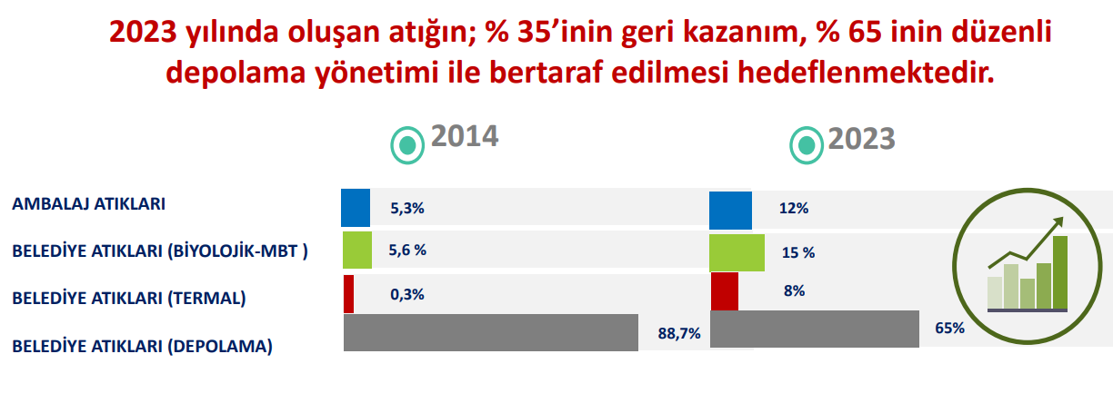
Hedef

Slide 25


Slide 26

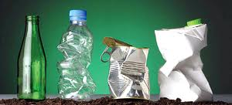
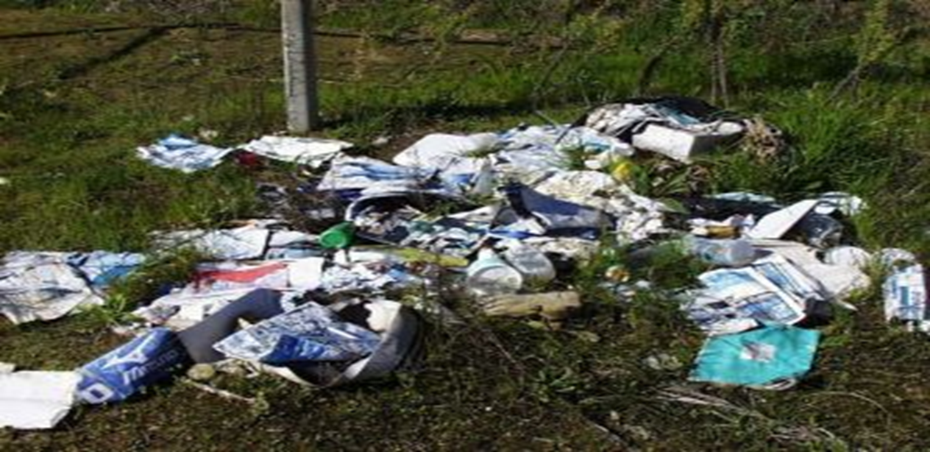

Atık Nedir?
Herhangi bir faaliyet sonucu oluşan, çevreye atılan veya bırakılan ya da atılması zorunlu olan herhangi bir madde veya materyaldir.

Slide 27
Sıfır Atık Nedir?
İsrafın önlenmesini, kaynakların daha verimli kullanılmasını, atık oluşumunun engellenmesini, atığın oluşması durumunda ise kaynağında ayrı toplanmasını ve geri kazanımının sağlanmasını kapsayan atık yönetim felsefesi olarak tanımlanır.

Slide 29
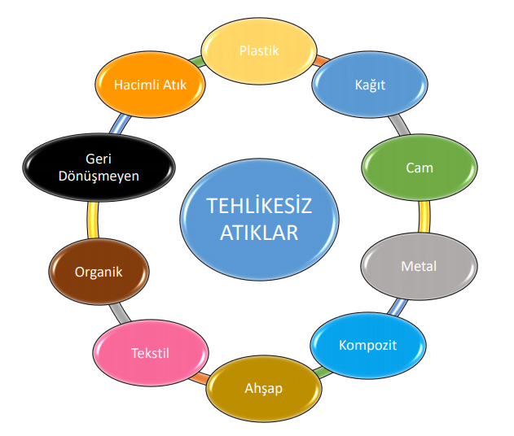
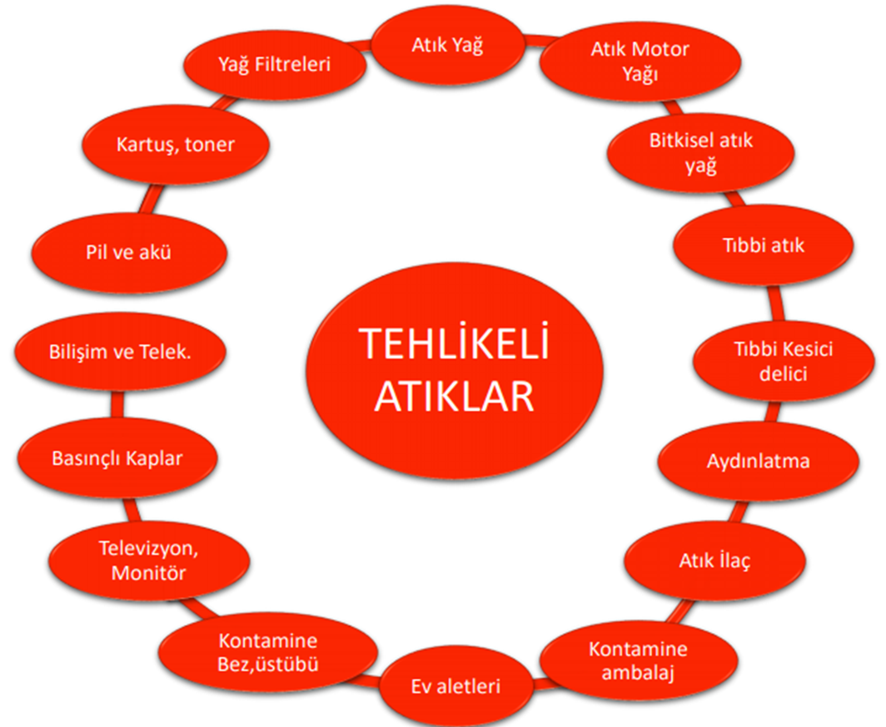
Atık Çeşitleri

Slide 30
Tehlikesiz Atık Ambalaj Atığı
Tehlikesiz atıklar genellikle insan sağlığına ve çevreye herhangi bir zararı bulunmayan atıkları kapsar.
Ambalaj ya da ambalaj malzemesi üretimi ya da herhangi bir üretim sırasında ortaya çıkan üretim artıkları hariç olmak üzere, ürünlerin tüketiciye ya da nihai kullanıcıya ulaştırılması aşamasında, ürünün sunumu için kullanılan ve ürünün kullanılmasından sonra oluşan, kullanım ömrü dolmuş tekrar kullanılabilir ambalajlar da dahil satış, dış ve nakliye ambalaj atığıdır.

Slide 31
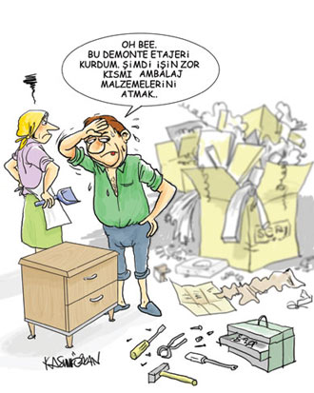

Slide 32
Tehlikeli Atıklar
Fiziksel, kimyasal ve/veya biyolojik yönden olumsuz etki yaparak ekolojik denge ile insan ve diğer canlıların doğal yapılarının bozulmasına neden olan atıklar ve bu atıklarla kirlenmiş maddelere denir.

Slide 33
Evimizde oluşan atıklar
Ahşap koruyucular
Ahşap mobilya ve yer döşemeleri/ Boyaları/ Temizleyicileri/ Cilaları
Akümülatörler
Antifiriz
Araç camı temizleme sıvısı
Asbest içeren fren balataları
Ayakkabı boyaları
Boya/Vernik sökücüleri
Boya tinerleri
Çamaşır suları
Deterjanlar (Bulaşıklar ve çamaşırlar için)
Dezenfektanlar
Duman dedektörleri (İyonize tip)
Evsel tıbbi atıklar
Fırın temizleyicileri
Flüoresan lambalar
Fren sıvıları
Gübreler
Güve yok ediciler
Halı temizleyicileri
Havuz/Spa temizleyicileri
İlaçlar ( Kullanılmayan / Tarihi geçmiş olan)
Metal boyaları / Temizleyicileri
Motor yağları / Yağ filtreleri
Oda spreyleri / Hava temizleyicileri
Ojeler / Oje çıkarıcılar
Pestisitler
Piller
Resim ve el sanatları malzemeleri
Saç boyaları
Saç jölesi
Saç spreyi
Solvent bazlı boyalar
Su bazlı boyalar
Market poşetleri
Salça, konserve vb. ürün ambalajları
Su şişeleri-Süt şişeleri
Paketli gıda ambalajları
Havlu kağıt-strech vb ürün masuraları
Yumurta kolileri
Peynir-yoğurt kapları

Slide 34
Okulumuzda oluşan atıklar
Akümülatörler
Boya/Vernik sökücüleri
Boya tinerleri
Çamaşır suları
Deterjanlar
Duman dedektörleri (İyonize tip)
Tıbbi atıklar
Flüoresan lambalar
Böcek ilaçları
Havuz/Spa temizleyicileri
İlaçlar ( Kullanılmayan / Tarihi geçmiş olan)
Metal boyaları / Temizleyicileri
Motor yağları / Yağ filtreleri
Oda spreyleri / Hava temizleyicileri
Pestisitler
Piller
Resim ve el sanatları malzemeleri
Su bazlı boyalar
Su şişeleri-Süt şişeleri
Havlu kağıt-strech vb ürün masuraları
Meyve Suyu paketleri
Büsküvi-Çikolata vb. paketli gıda ambalajları
Islak mendil paketleri
Dezenfektanlar
Kağıt
Ucu bitmiş kalemler

Slide 35
Nasıl daha az atık oluştururuz?

Slide 36
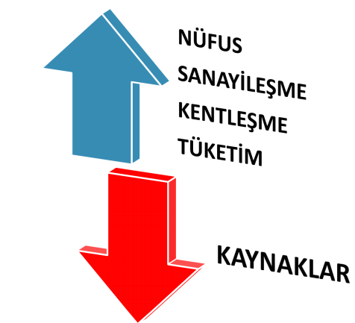

Slide 37


Slide 38
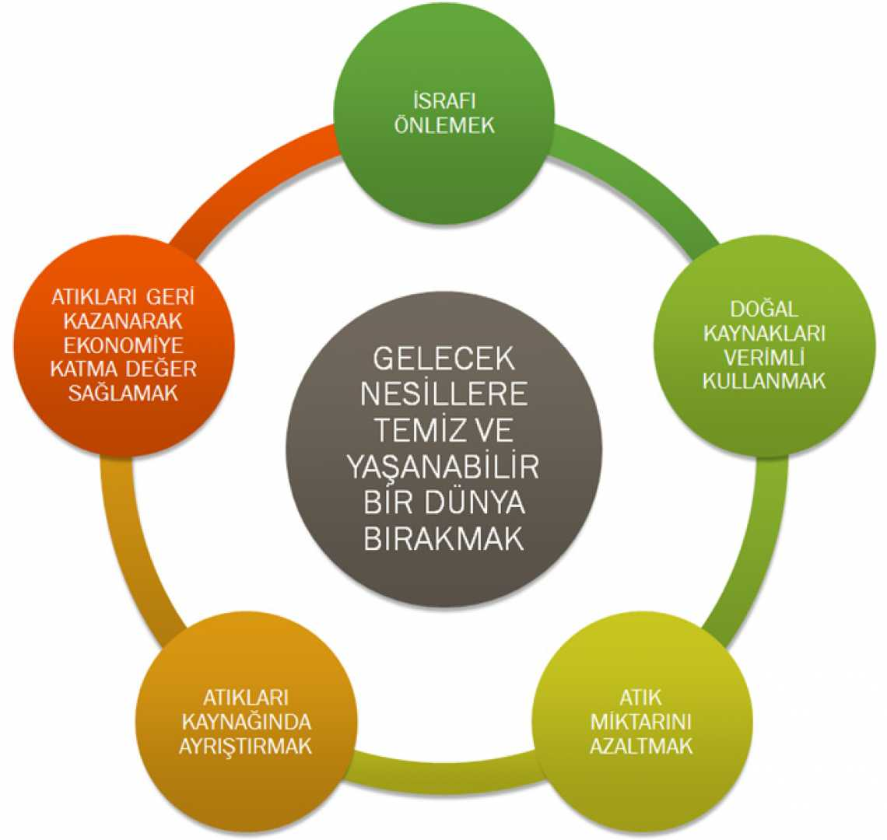

Slide 39
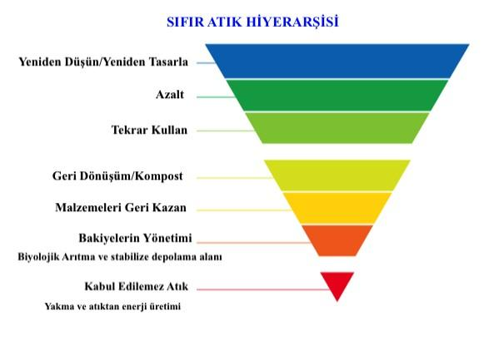

Slide 40
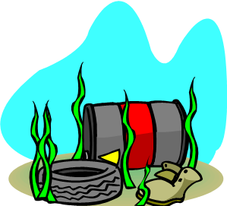

Her türlü atık ve artığı doğrudan yada dolaylı bir şekilde doğaya bırakmak yasaktır.

Slide 41
Atık Yönetimi
Atığın oluşumunun önlenmesi, kaynağında azaltılması, yeniden kullanılması, özelliğine ve türüne göre ayrılması, biriktirilmesi, toplanması, geçici depolanması, taşınması, ara depolanması, geri dönüşümü, enerji geri kazanımı dâhil geri kazanılması, bertarafı, bertaraf işlemleri sonrası izlenmesi, kontrolü ve denetimi faaliyetleridir.

Slide 42
Önleme
Öncelik sırasında ilk sırada yer alan önlemede amaç, atık miktarının ve dolayısıyla oluşacak tehlikenin azaltılmasıdır. Atıkları önleyerek doğal kaynakların gereksiz tüketimi minimize edilmektedir. Buna bağlı olarak sürdürülebilir çevre ve dünyanın korunması için önleme en etkili yoldur.
Atıkları önleme yolları şunlardır:
Doğal kaynakları olabildiğince az kullanmak,
Atık olarak değerlendirilen ürünleri tekrar kullanmak,
Ürünlerin kullanım sürelerini uzatmak.

Slide 43
Azaltma
Atık oluşumunun önlenmesinin mümkün olmadığı durumlarda tercih edilmelidir.
Atıkları azaltma yolları
Atık üreten endüstrilerde daha temiz teknolojiler geliştirmek ve bu temiz teknolojileri kullanarak üretilen atık miktarını minimize etmek,
Endüstrilerin ambalaj kullanımını en aza indirmek,
Ambalaj miktarını azaltmak amacı ile satın alınan malzemelerin büyük hacimlerde alınmasını sağlamak.

Slide 44
Atığın Azaltılması
Son yıllarda pek çok evde kullanılan tek kullanımlık plastik buz torbaları yerine silikon buzlukları tercih edebilirsiniz.
Buzdolabı poşeti, streç film gibi ürünler yerine kapaklı saklama kaplarını kullanabilirsiniz.
Markette ve pazarda plastik poşetler yerine bez çantalar, fileler kullanabilirsiniz.
Tek kullanımlık çatal bıçak tabak kullanımını bırakabilirsiniz
Pet şişe yerine matara ya da termos kullanabilirsiniz.
Organik atıkları kompost yapabilirsiniz.
Kağıtların her iki yüzünü de kullanabilirsiniz.

Slide 45
Atığın Azaltılması
Plastik saklama kapları hem sağlığınıza hem de çevreye zarar verebilir. Bu nedenle ihtiyacınız varsa daha uzun ömürlü ve daha sağlıklı olan cam saklama ürünlerini satın almalısınız.
İçerisinde çevreye ve size zarar verebilecek pek çok metal bulunan tek kullanımlık piller yerine şarj edilebilir pilleri kullanarak çevre kirliliğini engellemek için bir adım atabilirsiniz.
Evinizde hem uzun ömürlü hem de daha az enerji tüketip bütçenizi koruyan LED ampuller kullanabilirsiniz.
Kâğıt peçeteler ve kâğıt havlular yerine eskiden de kullanılan yıkanabilir el bezlerini tercih ederek katı atıkları azaltma konusunda daha başarılı olabilirsiniz.

Slide 46
Yeniden Kullanma
Bu madde, üretilen atıkların mümkün olduğunca tekrar kullanılmasını kapsamaktadır
Başta cam şişeler-kavanozlar olmak üzere, kullanılan materyalleri temizleyerek tekrar kullanmak, satın alınan maddelerin plastik kaplarını ihtiyaca yönelik olarak (saksı yapımı vs.) kullanmak.

Slide 47
Geri dönüşüm
İnsanların sosyal ve ekonomik faaliyetleri sonucu, kullanım süresi dolmuş ve artık doğa için zararlı hale gelen her türlü maddeye atık denir. Karton, cam, metal, plastik gibi maddeler atık olarak sınıflandırılabilir. Atıkların yeniden değerlendirilmesi ancak geri dönüşüm ile sağlanır. Geri dönüşüm, yeniden değerlendirilme imkanı olan bu atıkların fiziksel veya kimyasal işlemlere tabi tutularak ikinci bir hammaddeye dönüştürülmesine denir. Geri dönüşümde amaç kaynakların aşırı ölçüde kullanımını önlemek, atıkların kaynaklarında ayrıştırılmasını sağlamak, atık çöp miktarının azalmasını sağlamaktır.

Slide 48
Geri dönüşümün önemi
Doğal kaynakların azalmasını önler.
Enerji tasarrufu sağlar.
Bertaraf edilmesi gereken katı atık miktarı azalır.
Ekonomiye katkı sağlar.
Gelecek nesillere temiz bir çevre bırakabilmeyi sağlar.
Sera gazı emisyonunun düşmesine katkı sağlar.
Evsel atıkların kompost yöntemiyle geri dönüştürülmesi toprağın verimini arttırır. Böylece hem organik hem de besin değeri yüksek ürünler elde edilir.

Slide 49
Plastik/Kağıt/Cam/Metal
Hacimli bir malzemedir
Geri dönüştürülebilir
Çevre kirliliğine sebep olur
Doğal Kaynaklarımız azalır
Çöp dağları
Enerji Kaybı
Ekonomik Kayıp

Slide 50
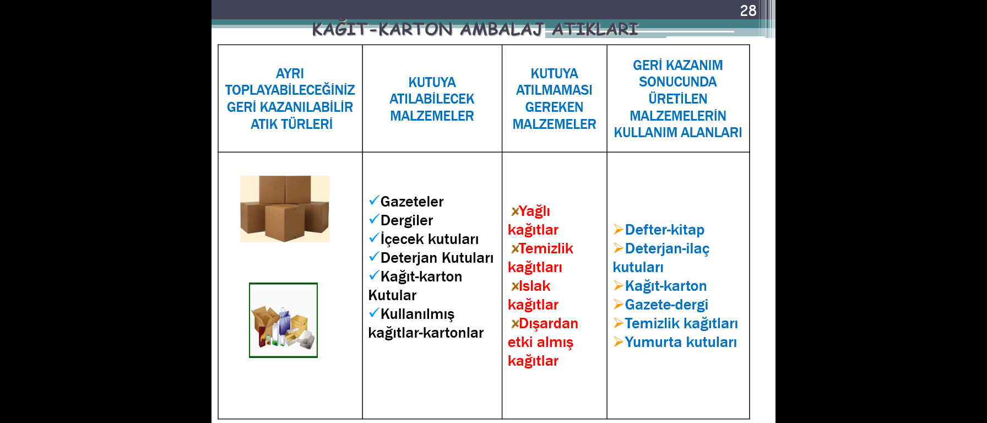

Slide 51
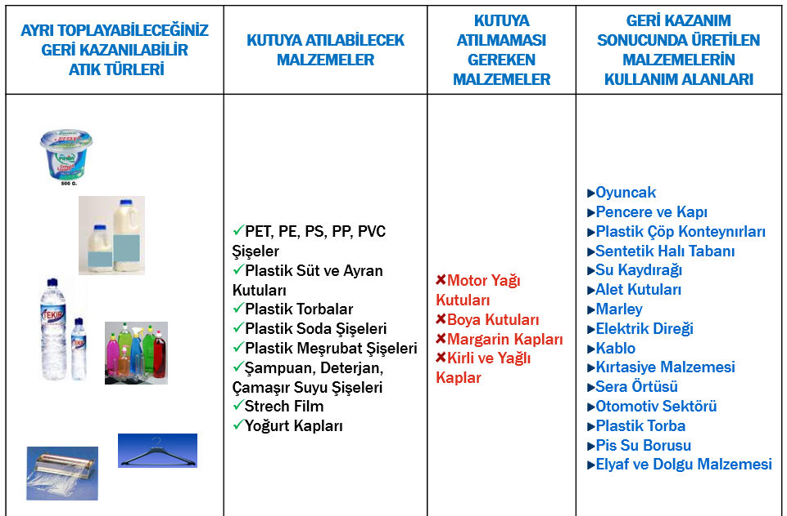

Slide 52
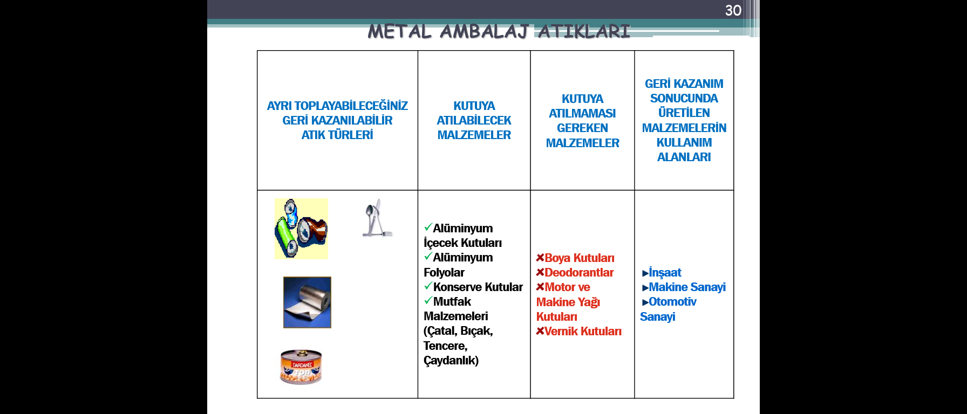

Slide 53
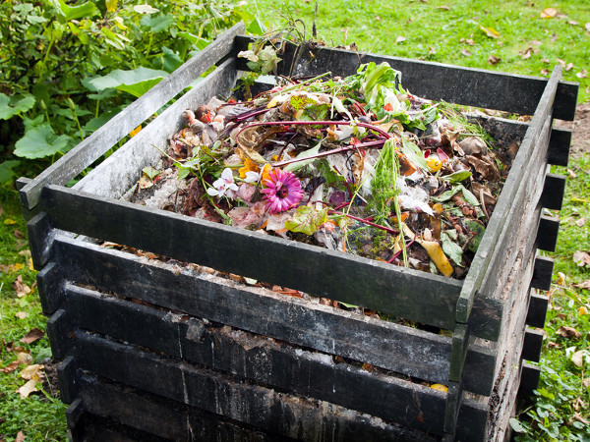
Atıkları Nasıl Değerlendiririz?
Kompost
Organik atıklar, meyve ve sebze artıkları, yumurta kabukları, çay posaları, park-bahçe atıkları vb. bitkisel kökenli atıklardır. Bu atıkların nemli-oksijenli ortamda bozunarak organik gübreye dönüşmesi olayına kompostlaşma denir.

Slide 54

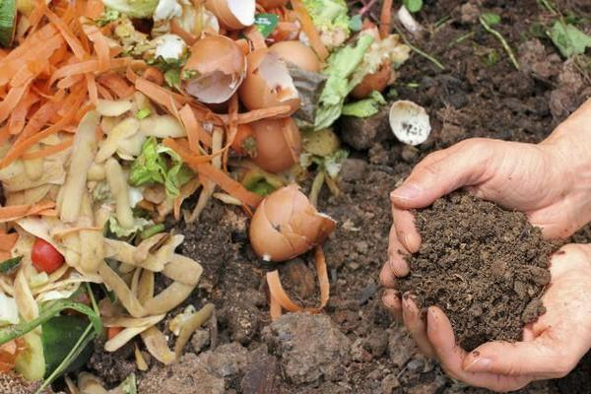
Faydaları
Topraktaki (zeminin) boşluk hacmini arttırır.
Zeminin kolay havalanmasını sağlar,
Zor işlenen toprakların kolay işlenmesini sağlar
Toprağın su tutma kabiliyetini arttırarak kurak mevsimlerde tuzlanmayı önler
Yüksek oranlarda mineral gübrelemeye karşı tampon etkisi gösterir
Besin maddelerinin bitkilerce iyi kullanılmasını sağlar

Slide 55
Enerji Geri Kazanımı
Atıkları Nasıl Değerlendiririz?
Enerji geri kazanımı; geri dönüştürülmesi mümkün olmayan atıklardan anaerobik (oksijensiz) çürütme, yakma, piroliz, gazlaştırma ve düzenli depolama sahası yöntemleri ile gaz elde edilmesidir. Elde edilen gaz yakıt olarak kullanılabilmekte ya da çeşitli işlemler sonucunda elektrik ve ısı elde edilebilmektedir.

Slide 56
Bertaraf
Bertaraf işlemi, atıkların ayıklanarak tekrar kullanım, geri dönüşüm ve geri kazanım gibi işlemlerden sonra, çevre ve insan sağlığı açısından zararsız hale getirilmesidir.
Atık yönetimi hiyerarşisinde en son olarak tercih edilmesi gereken seçenek bertaraftır

Slide 57
Atık ve İklim Değişikliği
Dünya nüfusunun yarısından fazlası kentlerde yaşamaktadır. Kentlerde yaşama oranı kırsalda yaşama oranına göre önemli ölçüde artacak olup 2050’de bu oranın %68’e çıkması beklenmektedir.
Enerji tüketiminin %75’i kentlerde gerçekleşmekte, sera gazı emisyonlarının toplam %50-60 oranında bir kısmı kentlerde ortaya çıkmaktadır

Slide 58
Atık Yönetiminin İklim üzerine etkileri
Sera gazı emisyonlarının büyük kısmı depo sahalarından ortaya çıkmaktadır
Depo sahalarında, biyobozunur atıklar metan emisyonlarına sebep olurken, bu emisyonlar hem iklim değişikliğine, hem de yangın ve patlama riskine yol açmaktadır.Bu nedenle sera gazı azaltımı için özellikle depo sahalarından ortaya çıkan metan emisyonlarının engellenmesi önemlidir. Bu emisyonların önüne geçmek içinse kaynağında atık azaltımı ve atık ayırmanın ülke genelinde uygulanması önem taşımaktadır.

Slide 59
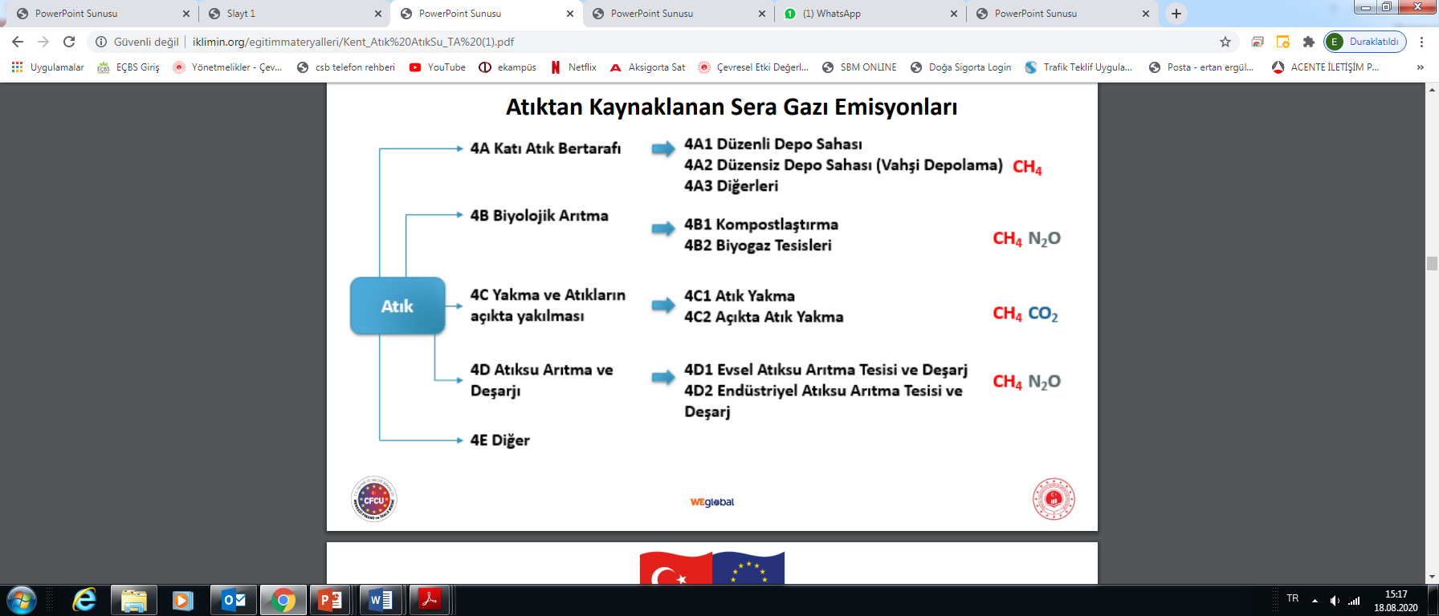

Slide 60
Atıktan Kaynaklanan Sera Gazı Emisyonlarının Azaltılması için Stratejiler
Atıkların önlenmesi, kaynağında azaltımı ve yeniden kullanım
Atıkların ayrı toplanması sayesinde yapılacak olan geri dönüşüm, sınırlı hammaddenin sürdürülebilir kullanımı, geri dönüşüm sırasında daha az enerji tüketimi, daha az fosil yakıt kullanımı, daha az depo sahasına ihtiyaç duyulması gibi bir çok avantaj sağlamaktadır.
Düzenli depo sahalarına giden organik atıkların kompost yöntemiyle azaltılması ile atık miktarında azaltım ve bu şekilde düzenli depo sahalarından ortaya çıkan emisyonlarda azaltım sağlanabilir.

Slide 61
Çöp sahasına giden atıkların doğa üzerindeki olumsuz etkileri
Ozon tabakasının tahribatı
Biyolojik çeşitlilikteki kayıplar ve tehdit altındaki türlerin neslinin tükenmesi
Yeraltı suyunun kirlenmesi
İklim değişikliği
Orman tahribatı
Hava kirliliği
Denizlerin doğrudan akıtma veya boşaltma ile kirlenmeleri
Toprak kirlenmesi
Çölleşme
İçme suyu temini ve güçlükleri
Dayanıklı organik bileşiklerin canlılarda birikimi
Toprak erozyonu
Yüzeysel suların mikrobiyolojik kirlenmesi

Slide 62
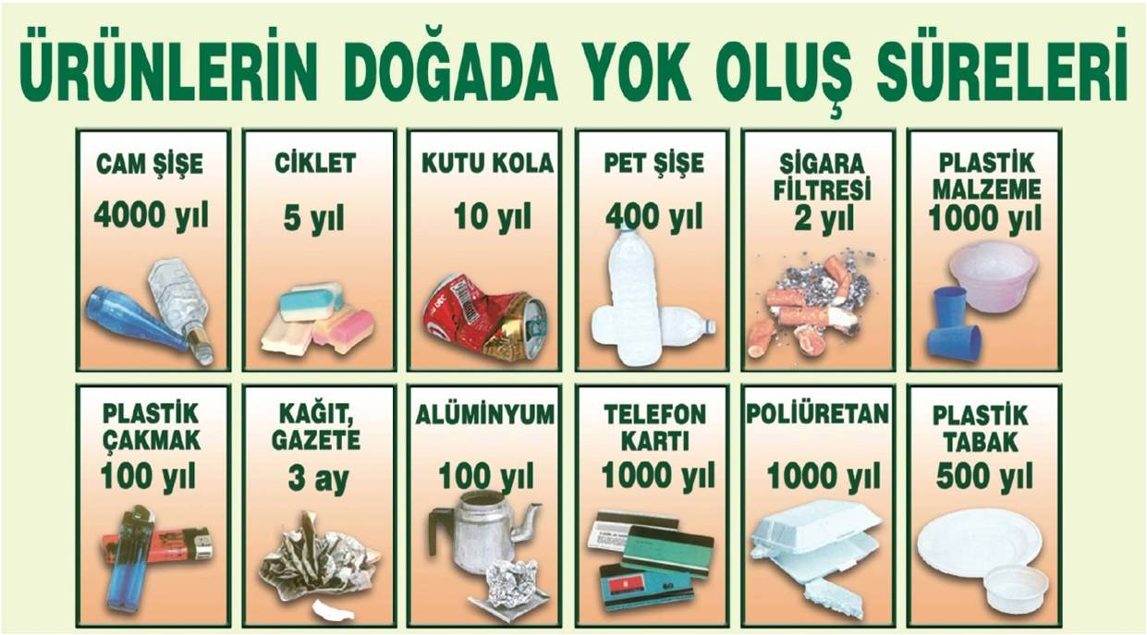

Slide 63
Sıfır atık projelerinde izlenecek yol
1-İrtibat Noktası Ve Ekip Belirlenmesi
2-Mevcut Durumun Belirlenmesi
3-Planlamanın Yapılması
4-İhtiyaçların Belirlenmesi ve Temini
5-Eğitim Ve Bilinçlendirme
6-Uygulama
7-Raporlama, İzleme, Önlem, Revizyon

Slide 64
1-İrtibat Noktası Ve Ekip Belirlenmesi
Kurumdaki sıfır atık yönetim sisteminin kurulmasından, etkin ve verimli bir şekilde uygulanmasından ve izlenmesinden sorumlu olacak 1 asil, 1 yedek olmak üzere en az 2 kişi belirlenmelidir. Belirlenen bu kişiler tarafından sıfır atık yönetimini sağlayacak bir ekip kurulmalıdır

Slide 65
2-Mevcut Durumun Belirlenmesi
Atığı oluşturan birimler, atığın özelliği,miktarı kaynağı, karakterizasyonu, atık biriktirme yöntemleri, atık depolama alanlarına ilişkin mevcut atık yönetimi ortaya konulmalıdır.
Atık Türü | Oluşma Sıklığı (Gün-Hafta-Ay) | Atık Miktarı (kg)
Kağıt-Karton
Plastik
Cam . . .

Slide 66



3-Planlamanın Yapılması
Sıfır Atık Yönetim Planı Formatı esas alınarak kuruma özgü planlama yapılmalıdır.
Toplama, taşıma, geçici depolama ve uygulamanın ne şekilde, ne zaman, nasıl, kimler tarafından gerçekleştirileceğine ilişkin talimatname hazırlanır

Slide 67
4-İhtiyaçların Belirlenmesi ve Temini
Mevcut duruma göre ihtiyaçlar ortaya çıkarılır ve uygulamaya geçilmeden önce temin edilir.
Geçici Depolama Alanının kurulumu tamamlanır.
KUMBARA
POŞET
KONTEYNER
EĞİTİM MATERYALLERİ
RAPORLAMA TABLOLARI
TAŞIMA ARACI

Slide 68
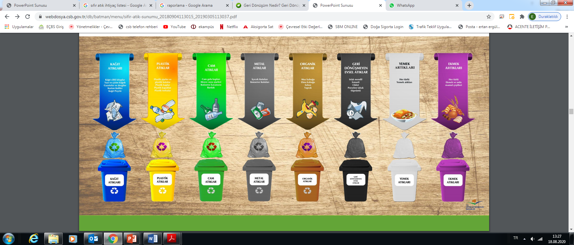

Slide 69

5-Eğitim Ve Bilinçlendirme
Ekipmanlar tamamlandıktan sonra, hedef kitlelere yönelik uygulamalı eğitim ve bilgilendirme yapılır.

Slide 70
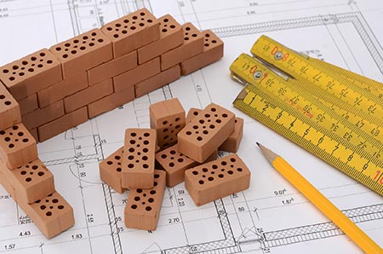
6-Uygulama
Temin edilen biriktirme ekipmanları personellerin kolayca ulaşabileceği noktalara, uygun aralıklarla yerleştirilir.
Ekipmanlara göre tasarlanmış bilgilendirme afişleri kolay görülebilecek yerlere asılır.
Toplanan atıklar Geçici Depolama Alanında depolanır.
Değerlendirilebilir atıklar lisanslı geri kazanım tesislerine, değerlendirilemeyen atıklar ise lisanslı bertaraf tesislerine gönderilir.

Slide 71


7-Raporlama, İzleme, Önlem, Revizyon
Uygulamanın etkinliğinin değerlendirilmesi amacıyla izleme ekipleri uygulamayı değerlendirir.
Elde edilen verilere ilişkin raporlama yapılır.
Eksiklikler ve geliştirilecek taraflar tespit edilir ve önlemler alınır.

Slide 72
Sıfır Atık ile Saplanacak Kazançlar
1 ton atık kâğıdın geri kazanılması 17 ağacı kesilmekten kurtarır.
Büyük bir kayın ağacı 72 kişinin günlük oksijen ihtiyacını karşılar.
Yeni üretime kıyasla, metal ve plastik geri kazanımı ile %95 enerji tasarrufu sağlanabilmektedir.
Atık camlar tekrar cam ürünlere; plastik atıklar elyaf, dolgu malzemesi, otomobil parçası gibi birçok malzemeye, atık metaller ise tekrar metal ürünlere dönüşebilmektedir.
Organik atıklardan kompost elde edilerek toprak iyileştirici olarak kullanılabilmektedir.
Kullanılmış kağıdın geri dönüşümü hava kirliliğini %74-94, su kirliliğini %35, su kullanımını %45 azaltır. 1 ton atık kağıdın kağıt hamuruna katılması 8 ağacın kesilmesini önlemektedir.

Slide 73
Atık ve Alıcı Ortam Arasında ki Bağlantı
Atıksulardan biyolojik prosesler aracığıyla özellikle metan ve nitrözoksit emisyonları ortaya çıkmaktadır.
Sıcaklık değişikliklerinin tesislere olan etkisini azaltmak için tasarım, optimizasyon ve gerçek zamanlı otomasyon ve proses kontrol şemalarında kullanılmak üzere süreç modellerinin uyarlanması ve optimizasyonu yapılabilir.

Slide 74
Atık ve Alıcı Ortam Arasında ki Bağlantı
Arıtma sonrası ortaya çıkan çamurun yönetimi de iklim mücadelesi açısından önem taşımaktadır.
İklim değişikliğinin arıtma sistemlerine etkisi yüksektir. Sıcaklıkların aniden değişmesi arıtma reaksiyonlarını inhibe eder. Arıtmayı gerçekleştiren bakteriler sıcaklıktan etkilenebilir bu nedenle arıtma sıcaklığının kontrol altında olması gerekmektedir. Deniz seviyesi yükselmesi ve taşkınlar nedeniyle arıtma tesislerinin sular altında kalması çok önemli bir risk faktörüdür.

Slide 75
Eğiticiler için Örnek Çalışmalar
Farkındalık yaratmak için broşür tasarımı yarışması
Sınıf içi atık miktarlarının yazıldığı bir tablo tutulması ve sene sonu en az atık çıkaran sınıfın ödüllendirilmesi
Okulda oluşan atık türlerinin izlenmesi, en fazla oluşan atığın azaltılmasına yönelik önlemlerin alınması
Resim yarışması
Geri dönüştürülebilir atıklardan yaratıcı fikirler yarışması
Sergi açılması
Atık kompozisyonu yarışması
Tesis gezileri

Slide 76
Katılımınız için teşekkürler

